Slide 1


FolConn
Sprint 1

Slide 2
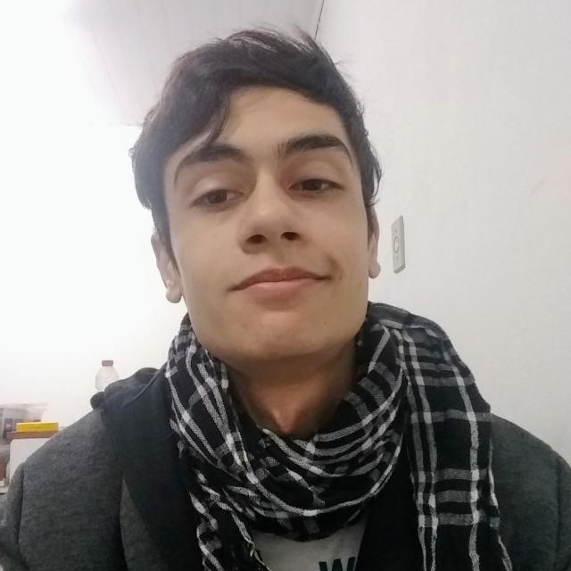
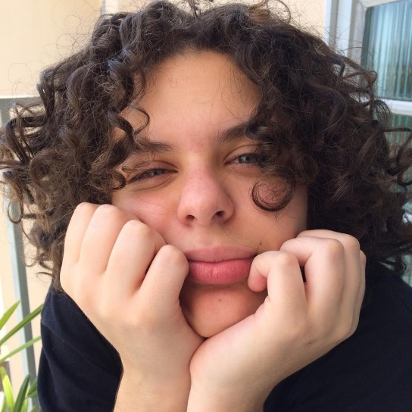
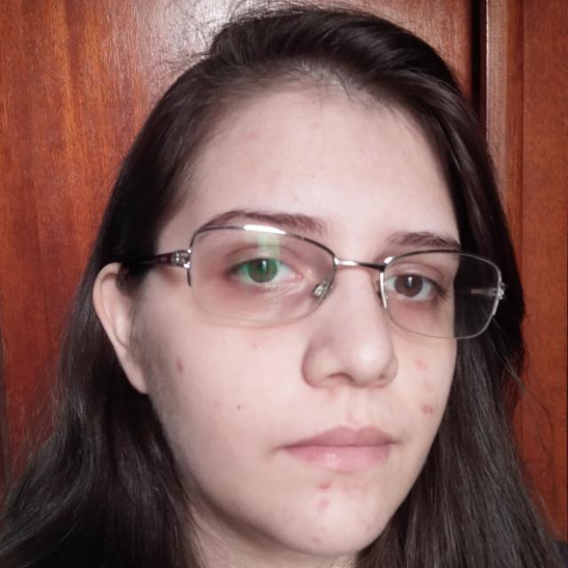
Integrantes
Rafael Furtado
Scrum Master
Barbara Port
Product Owner
Carolina Magiotti
Development Team

Slide 3
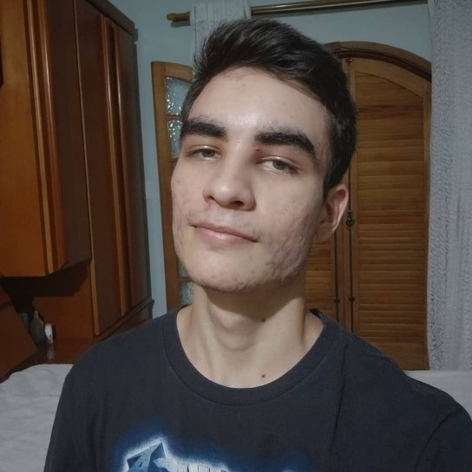
Integrantes
Levi Motta
Development Team
Daniel Vargas
Development Team

Slide 4
Integrantes
Anna Yamada
Development Team
Ana Clara Godoy
Development Team

Slide 5
O desafio
Desenvolver um aplicativo que envia notificações sobre atualizações de documentos referentes ao modelo de veículo pertencente a cada usuário.

